Slide 1
Kultúrny rozlet Slovenska
Notes:
0

Slide 2
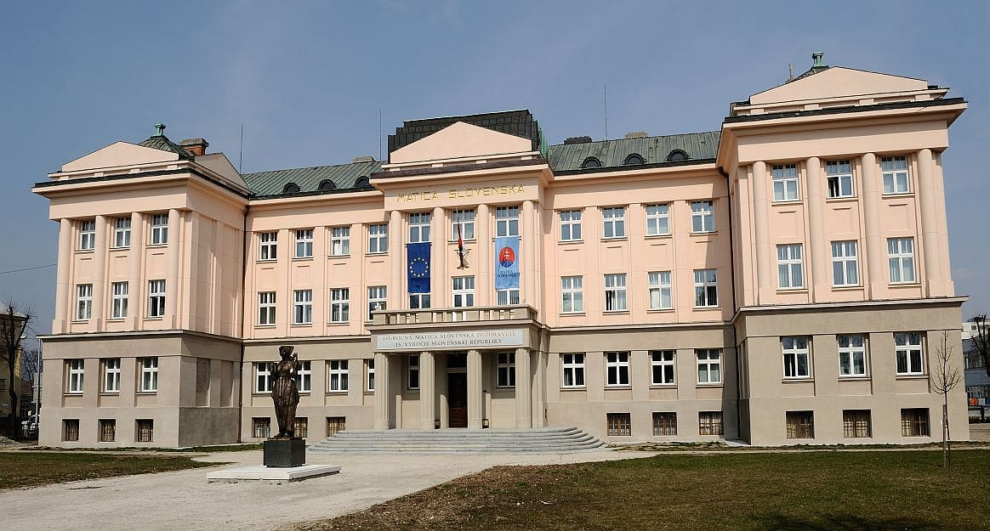
Matica slovenská
Znovuotvorená v roku 1919
Symbol národnej samobytnosti
Vydávala knihy, zakladala knižnice, organizovala ochotnícke divadlo, výstavy, prednášky, spevokoly, ...

Slide 3
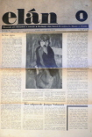
Slovenské časopisy
Slovenské pohľady
Elán
Prúdy
Kultúra
DAV

Slide 4
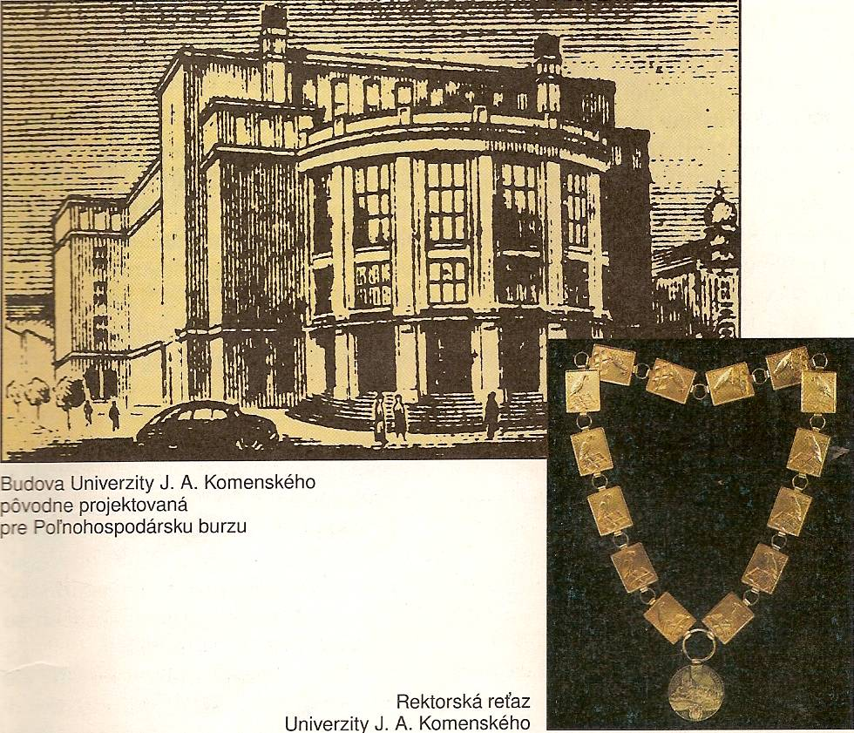
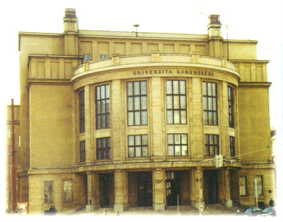
VEDA
r.1937 VŠ technická
Košice
Univerzita Komenského r. 1919

Slide 5
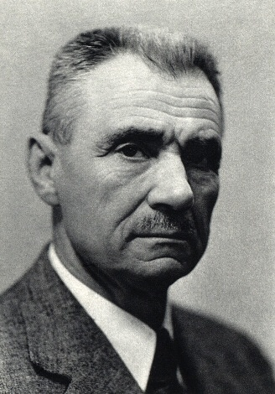
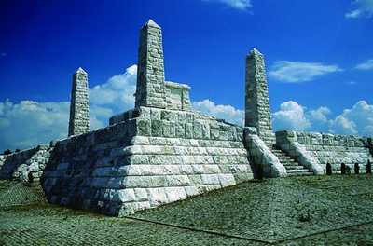
Umelecká beseda slovenská
Spolok umelcov
Jej predseda – prvý slovenský architekt Dušan Jurkovič – autor Štefánikovej mohyly

Slide 6
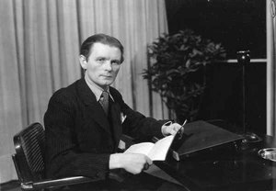
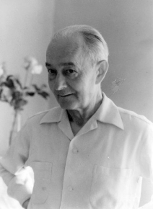
Úspešní slovenskí spisovatelia
Básnik Ján Smrek
Spisovateľ Milo Urban – autor prvého slovenského románu, preloženého do viacerých jazykov

Slide 7
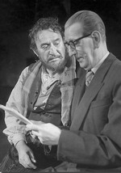
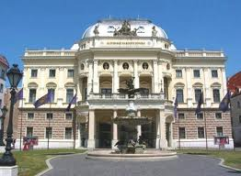
Slovenské národné divadlo
Založené v roku 1920
Vznikla pritom aj opera SND
V roku 1932 bola založená činohra

Slide 8
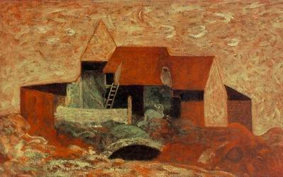
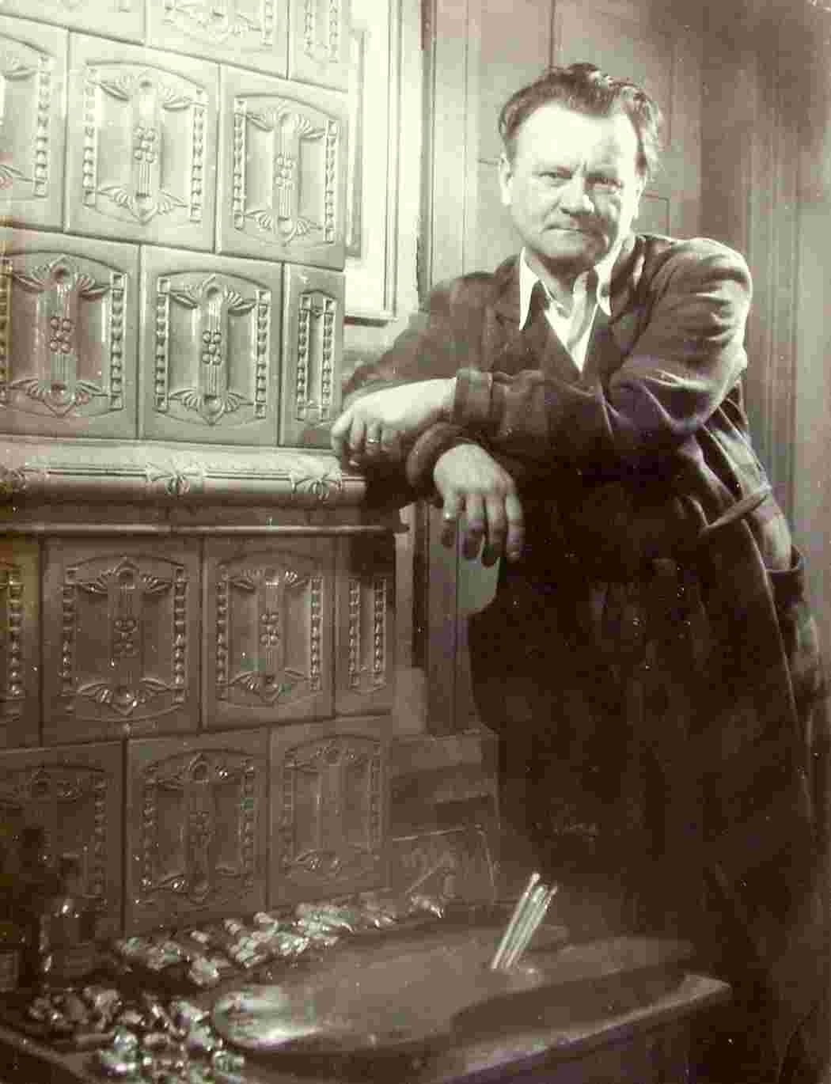
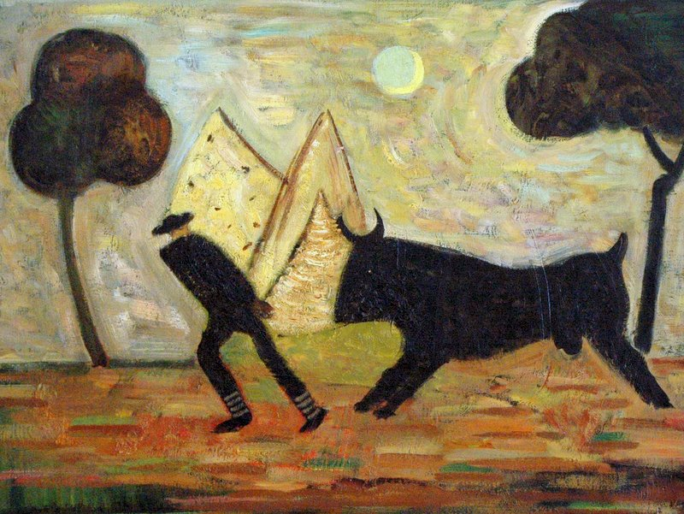
Miloš Alexander Bazovský

Slide 9
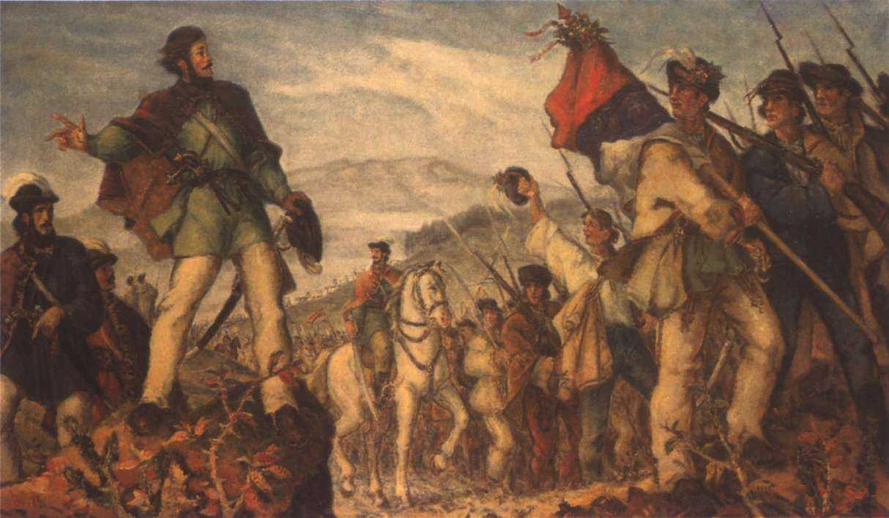
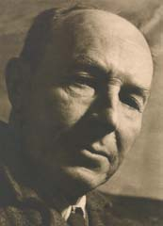
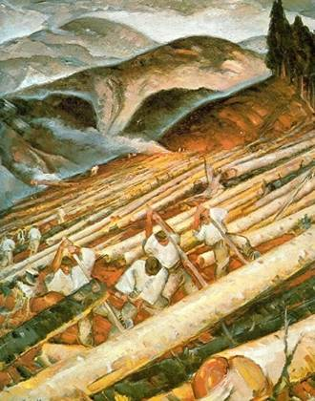
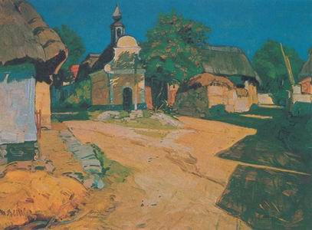
Výtvarné umenie
Martin Benka

Slide 10
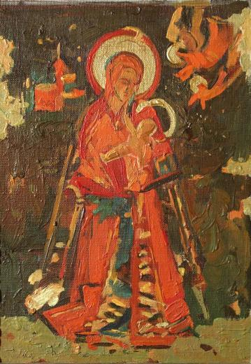
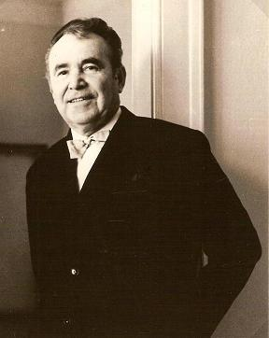
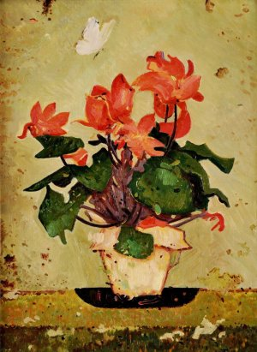
Ľudovít Fulla

Slide 11
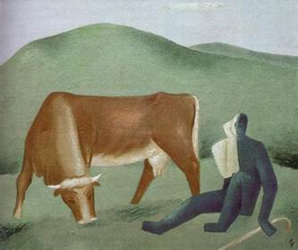
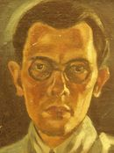
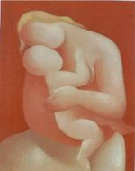
Mikuláš Galanda

Slide 12
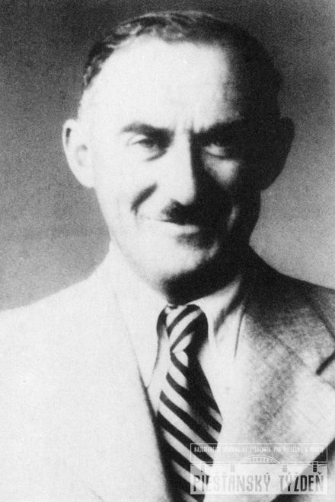
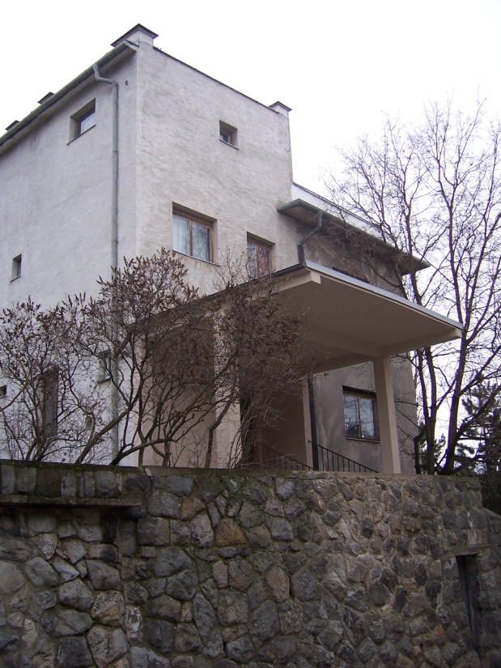
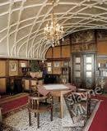
Architektúra
Fridrich Weinwurm – najznámejší slovenský architekt
Venoval sa bytovej architektúre

Slide 13
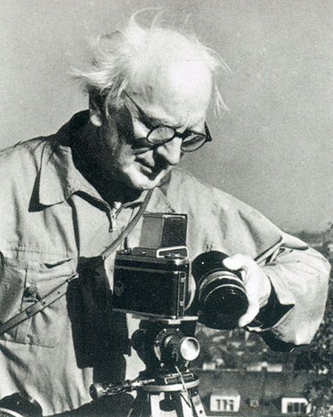
Slovenský film
Autor prvého filmu: Karol Plicka - dokumentárny film „Zem spieva“ - film bol ocenený v zahraničí

Slide 14
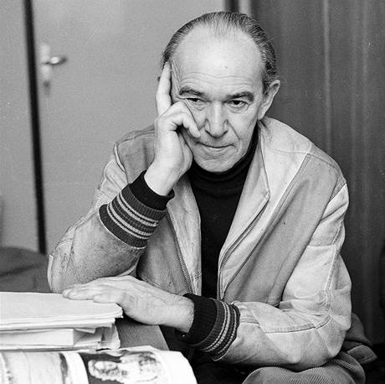
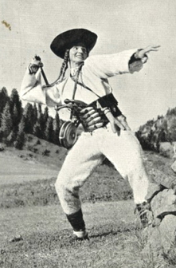
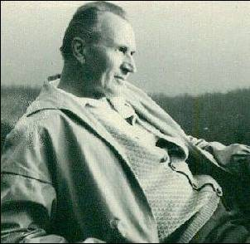
Prvý slovenský hraný film
Autor: režisér Martin Frič
Hlavná úloha Paľo Bielik
Názov filmu: Jánošík

Slide 15
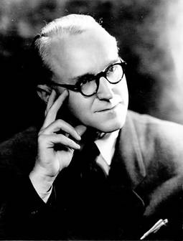
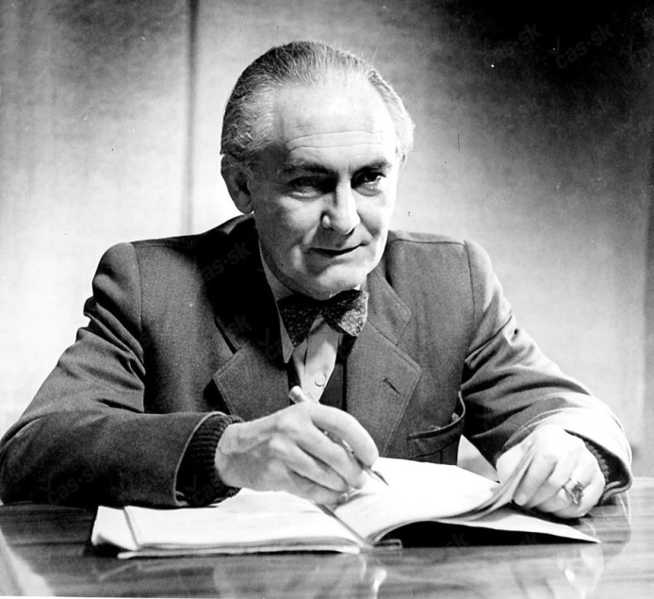
Eugen Suchoň
hudobný skladateľ
zložil 1. slovenskú operu
Krútňava
František Krištof Veselý
spevák a herec

Slide 16
Kultúrny rozlet Slovenska
Matica slovenská – obnovená v roku 1919, vydávala knihy, zakladala knižnice, organizovala výstavy, prednášky, ...
Slovenské časopisy: Slovenské pohľady, Elán, Prúdy, DAV, Kultúra, Slovenská reč
Umelecká beseda slovenská – spolok umelcov, Slovenskí spisovatelia: J. Jesenský, Ľ. Ondrejov, J.G. Tajovský, F. Hečko, M. Urban, J.C. Hronský,
Z. Zguriška, I. Stodola, B.S. Timrava, D. Chrobák,
F. Kráľ, L. Novomeský, E. Bohúň, J. Smrek
Slovenské národné divadlo – založené v roku 1920 (J. Borodáč, H. Meličková, A. Bagar ...)

Slide 17
Slovenskí maliari: Martin Benka, Miloš Alexander Bazovský, Ľudovít Fulla, Mikuláš Galanda, Cyprián Majerník, Janko Alexy
Hudba: M. a A. Moyzes, E. Suchoň, J. Ciker,
M. S. Trnavský, G. Dusík, J. Blaho, F. K Veselý
Architektúra: Fridrich Weinwurm, Dušan Jurkovič,
J. Harminc, J. Gončár
Prvý slovenský dokumentárny film „Zem spieva“ (autor Karol Plicka), prvý slovenský hlavný film „Jánošík“ (režisér Martin Frič, hlavná úloha Paľo Bielik)
Prvé rozhlasové vysielanie – v roku 1926 z Bratislavy

Slide 18
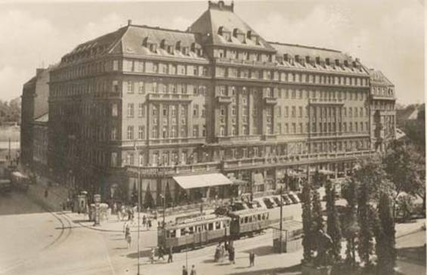
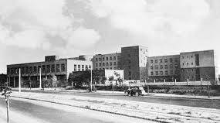
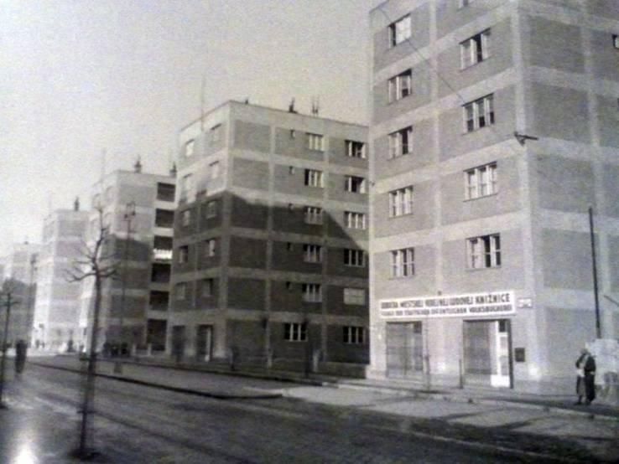
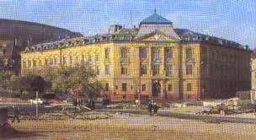
hotel Carlton
internát Lafranconi
bytové domy Unitas
budova starého rozhlasu

Slide 19
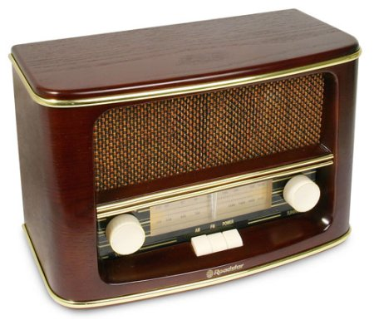
Rozhlas
Prvé vysielanie: 3. augusta 1926
Názov relácie: „Haló, tu Bratislava“
Od roku 1936 sa vďaka banskobystrickému vysielaču vysielanie rozšírilo po celom Slovensku.

